Slide 1
Bearbeitungsalternative zum Conceptboard
Fortbildungsveranstaltung Praxisworkshop GeoLab.MV am 15.01.2025

Slide 2
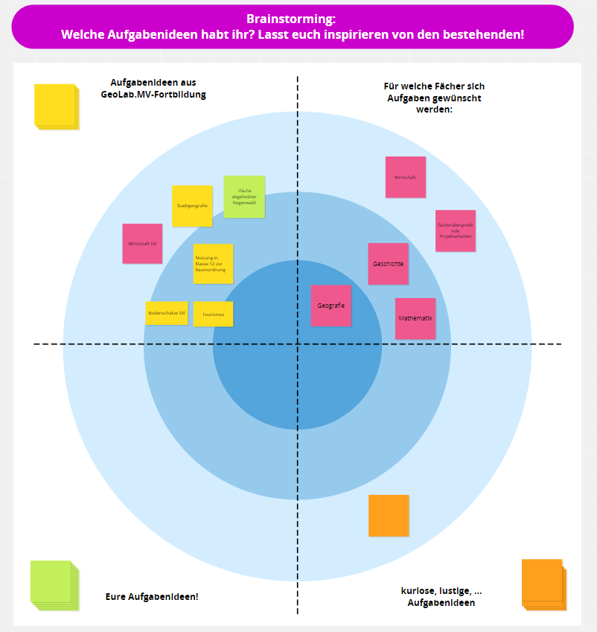

Slide 3
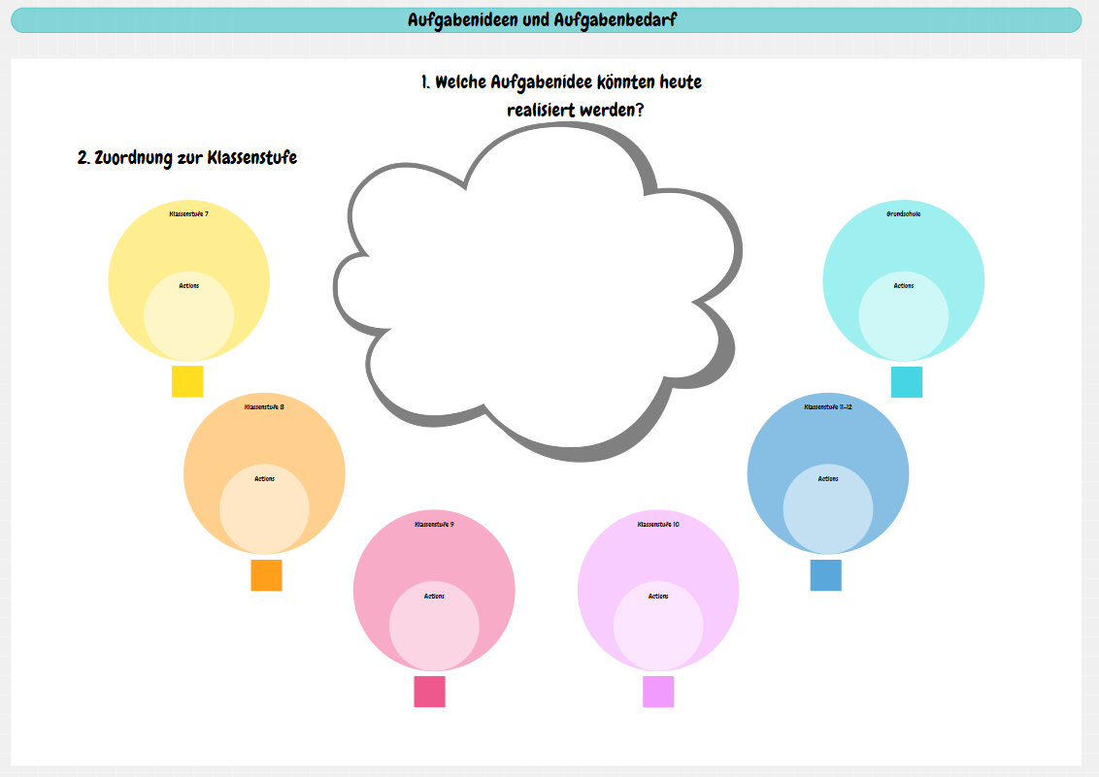

Slide 4
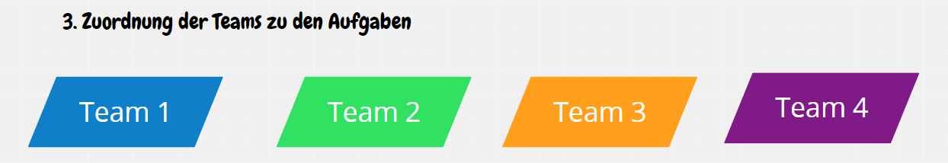
Team 1 | Team 2 | Team 3 | Team 4

Slide 5
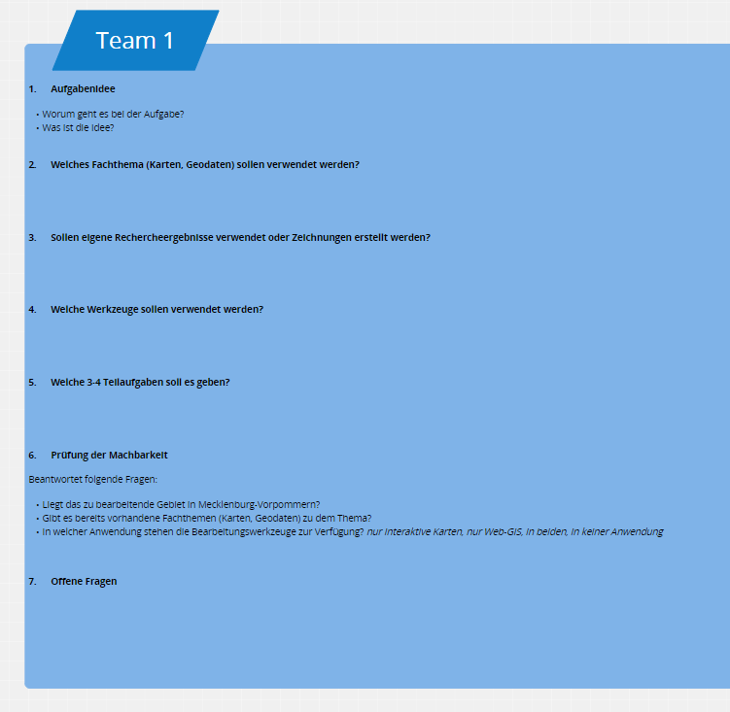
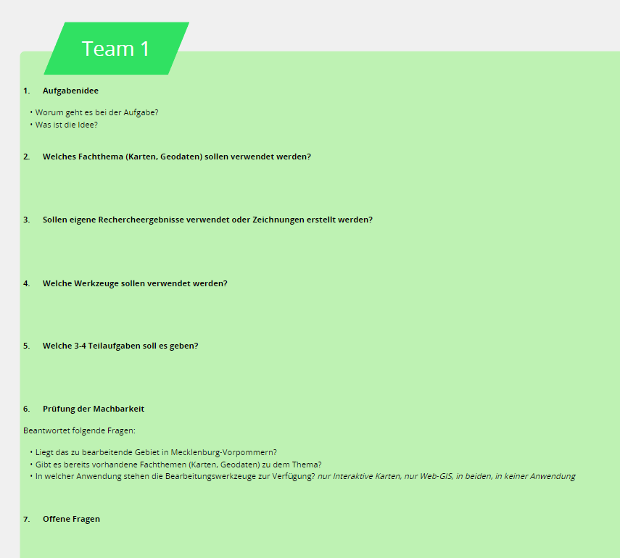
Grobkonzeption der Aufgabe

Slide 6
Grobkonzeption der Aufgabe
1. Aufgabenidee
  Worum geht es bei der Aufgabe?
  Was ist die Idee?
2. Welches Fachthema (Karten, Geodaten) sollen verwendet werden?
3. Sollen eigene Rechercheergebnisse verwendet oder Zeichnungen erstellt werden?
4. Welche Werkzeuge sollen verwendet werden?
5. Welche 3-4 Teilaufgaben soll es geben?
6. Prüfung der Machbarkeit
  Beantwortet folgende Fragen:
  Liegt das zu bearbeitende Gebiet in Mecklenburg-Vorpommern?
  Gibt es bereits vorhandene Fachthemen (Karten, Geodaten) zu dem Thema?
  In welcher Anwendung stehen die Bearbeitungswerkzeuge zur Verfügung? nur Interaktive Karten, nur Web-GIS, in beiden, in keiner Anwendung
7. Offene Fragen

